Slide 1







Python精灵模块创意编程之
大鱼吃小鱼

Slide 2
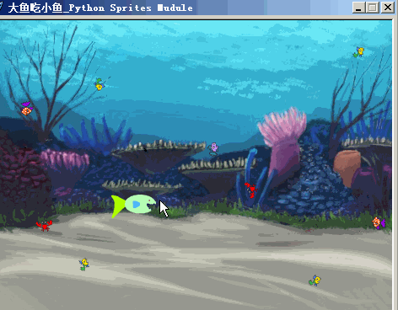
pip install sprites
大鱼吃小鱼
大鱼吃小鱼是一个经典的小游戏。在这个用sprites模块制作的游戏中，玩家用鼠标指针牵引大鱼去吃小鱼，当大鱼的嘴巴碰到了小鱼，小鱼就能够被吃掉。大鱼吃到的小鱼越多，那么它会变得越来越大。
本程序的核心代码是小鱼碰到大鱼嘴巴是如何实现的。方法是通过把大鱼嘴巴描述成一个圆形及小鱼到这个圆形中心点的距离小于圆形的半径来描述小鱼碰到了大鱼的嘴巴。

Slide 3
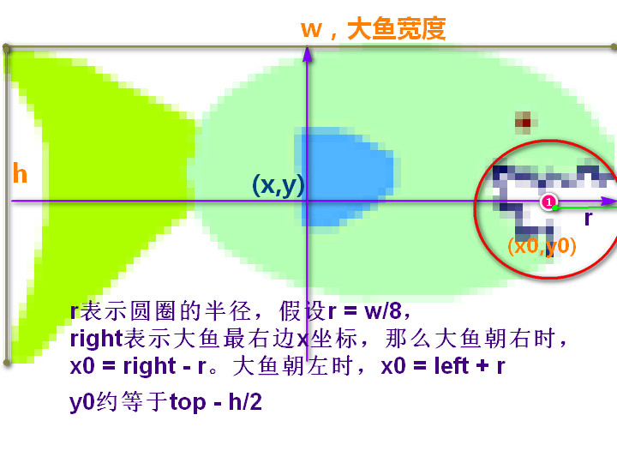
pip install sprites
假定大鱼的嘴巴是个圆形

Slide 4
pip install sprites
cal_mouse_xy函数
由于在本例中把大鱼的嘴巴定义成了圆形，所以需要实时地计算这个圆形的中心点坐标。我们还定义这个圆形的半径总是为宽度的1/8。这样，大鱼的嘴巴才会按比例随着大鱼的变大而增大。
在这个函数中，需要注意的是大鱼的朝向，有时向右，有时向左。当它向右时，在函数中的heading的值为1。当它向左时，heading的值为-1。本函数返回的是一个三元组，描述的是嘴巴中心点坐标和半径。本函数详细的源代码请查看本例源文件。

Slide 5
pip install sprites
small_fish_move函数
这个函数主要描述了小鱼们的移动，在移动过程中它们可能碰到大鱼，但只有小鱼到大鱼嘴巴的中心点距离小于嘴巴的半径，小鱼才会被吃掉。
在函数中，bigfish.fs是一个自定义属性，它用于描述大鱼大小的一个比例值。
fish_to_mouth_dist用于描述小鱼到嘴巴中心点坐标的距离。.
当小鱼被“吃”掉后，会生成一个随机的坐标，小鱼就会在3秒后重新出现，并且换一个造型。

Slide 6
pip install sprites
小鱼角色
小鱼角色共有4个造型。它们存储在名为fishpics列表中。所有的小鱼有共同的标签为‘fish'，从而能形成一个叫fish_group的集合。
所有的小鱼一诞生就都会有随机的方法。这是通过下面的列表推导式完成的。
[fish.randomheading() for fish in fish_group]

Slide 7
pip install sprites
大鱼角色
大鱼在程序中的名字叫bigfish。它的造型有两个，为方便在游动的时候不断地切换造型，它们存储在名为bigcostumes的列表中。大鱼的旋转模式为左右翻转。需要注意的是在程序中给它增加了一个叫fs的自定义属性。当一只小鱼被吃掉后，fs的值会增加一点，通过调用bigfish.scale命令重新设置大鱼的比例，这样大鱼就变大了一点点。
名为framecounter的变量用来统计循环的次数，还有一个主要用途就是不让大鱼切换造型那么快。
costumeindex的值总是在0和1之间切换，用于给大鱼指定造型。

Slide 8
pip install sprites
while循环
在程序中，while循环让小鱼们不断地游动，这是通过调用函数small_fish_move实现的。大鱼的游动则是用鼠标指针进行牵引。
以下代码实现牵引大鱼游动:
bigfish.heading(mouse_pos()) # 大鱼的方向朝向鼠标指针
md = bigfish.distance(mouse_pos()) # 计算鱼到鼠标指针距离
if md > 50:bigfish.fd(min(md,4)) # 如果距离大于50则游
接下来的代码则实现大鱼不断地张嘴与合嘴。这其实就是通过切换不同的造型实现的。详细代码请阅读程序。

Slide 9
pip install sprites
后续...
请自行阅读源代码，
再阅读本幻灯片。
吃了一只小鱼后，可以让大鱼发出相应的声音。当然也能给程序加上背景音乐。一个完整的作品会有一个序幕，标题，还有操作说明与结尾等等。请同学们自行设计。

Slide 10



从小学编程
长大本领高
我是风火轮编程的形象人物。谢谢观赏！

